Slide 1
Corso di Reti Logiche
Algebra di Boole
Dipartimento di Informatica e Sistemistica
Università Degli Studi di Napoli Federico II

Slide 2
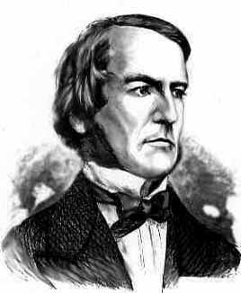
Algebra di Boole
George Boole (1815-1864)
An investigation into the laws of thought on which are founded the mathematical theories of logic and probabilities

Slide 3
Algebra di Boole
E’ uno strumento per l'analisi e la sintesi delle reti di commutazione.
Consente di descrivere in forma algebrica le funzioni dei circuiti componenti e delle reti, fornendo altresì i metodi per la realizzazione del progetto logico.
Stabilisce una corrispondenza biunivoca fra espressioni algebriche e reti di commutazione.

Slide 4
Algebra astratta
Un’Algebra Astratta è costituita da:
un insieme K (sostegno)
due leggi binarie di composizione interna “+” e “·”
+
In altri termini, un’Algebra Astratta è definita da una terna <K,+, · >
L’Algebra di Boole è un’algebra astratta dotata di un insieme di ulteriori proprietà
Notes:
Come si può vedere, la definizione di Algebra Astratta è estremamente generale. Una serie di ulteriori proprietà specificano Algebre particolari, come l’Algebra di Boole.
L’approccio è molto simile a quanto avviene, ad esempio, nella teoria dei gruppi e nell’algebra lineare. L’idea di fondo è quella di usare come punto di partenza la definizione di un insieme con una o più leggi di composizione dotate di alcune proprietà minime, che consentono di dimostrare una serie –a volte molto articolata– di proprietà ulteriori. La teoria costruita in tal modo si applicherà indfferentemente a qualsiasi porzione di realtà per la quale si possano ritenere valide le proprietà di partenza.
“+” e “·” sono anche dette funzioni fondamentali dell'algebra. Possono essere indicate and come OR (+) e AND (·)

Slide 5
Definizione dell’Algebra di Boole
Il modo in cui si identificano le proprietà essenziali dell’Algebra di Boole non è univoco.
Possono essere utilizzate diverse strutture algebriche per specificare l’Algebra di Boole
  Gruppi e anelli
  Reticoli
Notes:
Il fatto che esistano diverse definizioni possibili non significa che le caratteristiche essenziali dell’Algebra di Boole non siano univoche. Se un insieme di proprietà implica l’altro, è chiaro che possono essere usati indifferentemente per definire la struttura.

Slide 6
L’AdB definita attraverso i reticoli
Un'algebra astratta <K,+, ⋅> si dice reticolo se per ogni elemento di K valgono le seguenti proprietà:
commutativa:
P1 : a+b = b+a P’1 : a⋅b = b⋅a
associativa:
P2 : (a+b)+c = a+(b+c) P’2; (a∙b)∙c = a∙(b∙c)
idempotenza o potenza identica:
P3 : a+a = a P’3 : a∙a = a
assorbimento:
P4 : a+(a∙b) = a P’4 : a∙(a+b) = a
Notes:
La proprietà associativa ci dice che le due operazioni binare possono essere generalizzate a funzioni di più di due ingressi.

Slide 7
Proprietà dei reticoli
I reticoli sono ordinati, ovvero posseggono una relazione d’ordine “≤” così definita
x≤y ⇔ x+y=y
def
Ricordiamo che una relazione d’ordine “≤” deve godere delle seguenti proprietà:
  riflessiva: x ≤ x
  antisimmetrica: x ≤ y e y ≤ x => x = y ;
  transitiva: x ≤ y e y ≤ z => x ≤ z.
Notes:
Osservate che l’insieme minimo di proprietà di un reticolo, prima elencate, è scelto in modo che la struttura, tra l’altro, goda di una delle proprietà fondamentali che ci aspettiamo dai reticoli, il fatto di possedere una relazione d’ordine

Slide 8
Reticoli distributivi
Un reticolo si dice distributivo se per ogni elemento di K vale la proprietà:
distributiva
P5 : a·(b+c)=a·b+a·c
P’5 : a+(b·c)=(a+b)·(a+c)

Slide 9
Minimo e Massimo
Un reticolo distributivo si dice dotato di minimo e massimo assoluti se in K sono presenti due elementi - che diremo 0 e 1 rispettivamente - i quali verificano la
proprietà del minimo e massimo:
P6 : a∙0=0 P’6 : a + 1 = 1

Slide 10
Complemento
Un reticolo distributivo si dice complementato se per ogni elemento a di K esiste ed è unico un elemento che diremo (complemento di a) per il quale è valida la proprietà
del complemento:
P7 : a ∙ a= 0 P’7 : a + a= 1

Slide 11
Postulati: ricapitolando
Commutativa | P1 | a+b=b+a | P’1 | a•b=b•a
Associativa | P2 | (a+b)+c =a+(b+c) | P’2 | (a•b) •c=a• (b•c)
Idempotenza | P3 | (a+a)=a | P’3 | (a•a)=a
Assorbimento | P4 | a+(a•b)=a | P’4 | a• (a+b)=a
Distributiva | P5 | a• (b+c)=a•b+a•c | P’5 | a+(b•c)=(a+b)•(a+c)
Min e max | P6 | a•0=0 | P’6 | a+1=1
Complemento | P7 | a•(ā)=0 | P’7 | a+(ā)=1

Slide 12
Definizione di AdB
Un reticolo distributivo, dotato di minimo e massimo assoluti e complementato, si dice un'algebra di Boole:
La sestupla
<K, +, ·, ,0,1>

Slide 13
Legge di dualità
Da qualsiasi identità booleana se ne può trarre un'altra per dualità, sostituendo cioè ad ogni operatore e agli elementi 0 ed 1 il rispettivo duale.
In altre parole, i 14 postulati impiegati per definire l'algebra non sono tutti indipendenti fra loro

Slide 14
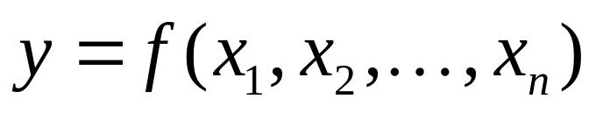
Variabili e funzioni booleane
Elementi del sostegno dell’algebra K → valori booleani
Variabili che possono assumere valori booleani → variabili booleane
Funzioni di variabili booleane in K → funzioni booleane
Le variabili possono essere a loro volta funzioni booleane
Un insieme F di funzioni sul sostegno di un’algebra si dice funzionalmente completo se qualsiasi funzione dell’algebra può essere ottenuta come composizione di funzioni appartenenti ad F

Slide 15
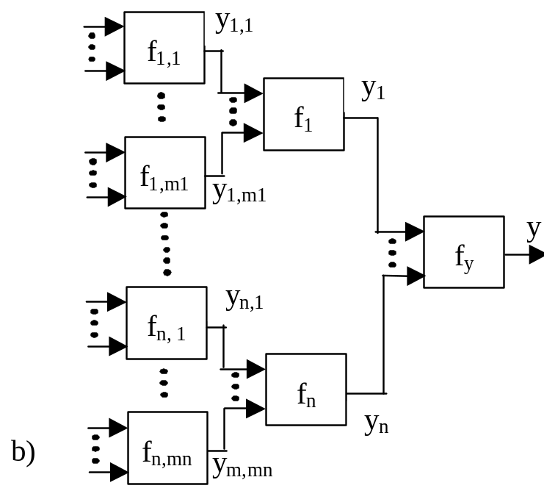
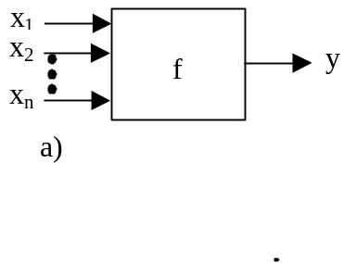
Variabili e funzioni booleane
Livello di una variabile in una funzione composta
Notes:
La definizione formale di “livello di una variabile” data nel libro usa la ricorsione: il livello di una variabile y è il massimo del livelli delle variabili della y, vista come funzione, o è pari a 0 se la variabile è indipendente.

Slide 16
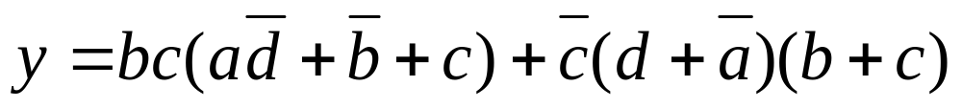
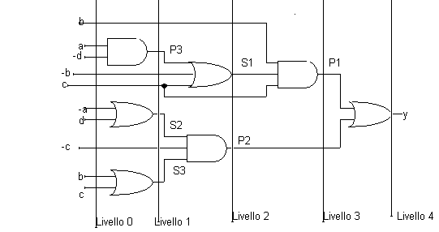
Un esempio (1/3)
Applichiamo le proprietà viste sinora per trasformare questa funzione

Slide 17
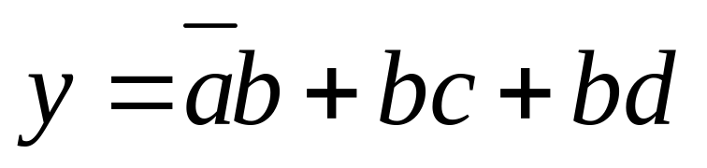
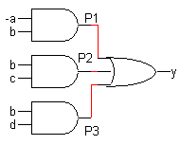
Un esempio (2/3)
Provate ad applicare tutte le proprietà viste sinora (nell’ordine, distributiva, commutativa, idempotenza, assorbimento)
Possiamo trasformare la precedente funzione in questa:

Slide 18
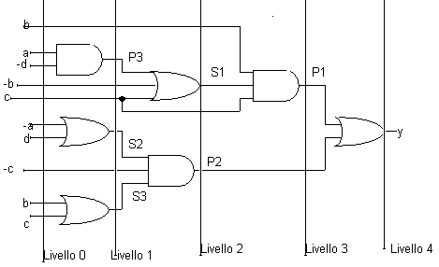


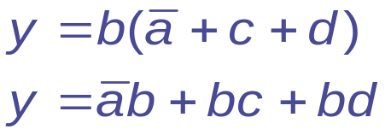
Soluzione (3/3)
Proprietà distributiva
        Proprietà commutativa
        bb¯ =cc ¯= 0; cc = c
        Assorbimento, (bc = bc + abcd ¯)
Proprietà distributiva [a+bc=(a+b)(a+c)]

Slide 19
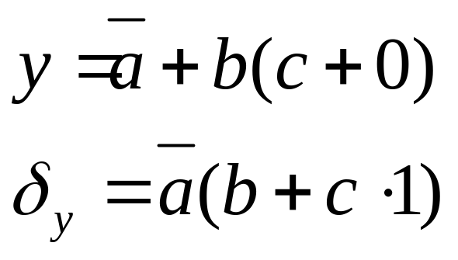
Funzione duale
Data una funzione f(x₁, x₂, ... ,x_{n}) in una qualsiasi forma, diremo funzione duale di f la funzione δ_{ƒ} che ha per forma la forma duale di f
Ad esempio:

Slide 20
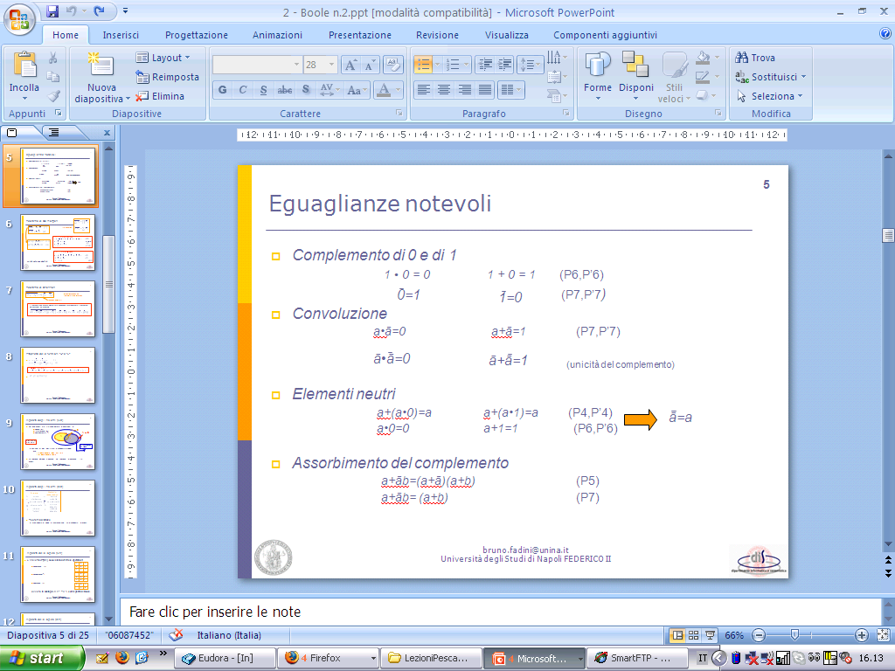
Alcuni “teoremi”
0 ed 1 sono l’uno il complemento dell’altro
Per la dimostrazione:
  Ricordate come sono definiti il “minimo” ed il “massimo” (a=1 per la P₆ e a=0 per la P’₆)
  verificate la definizione di complemento (esiste ed è unico…)

Slide 21
Convoluzione
Negando due volte un elemento si ottiene l’elemento stesso
Per la dimostrazione
  Applicate la definizione di complemento sia ad un elemento a che al suo negato (e poi la proprietà commutativa), e ricordate che il complemento è unico
Notes:
Logica Aristotelica: due negazioni corrispondono ad una affermazione

Slide 22
Elementi neutri di somma e prodotto
0 è l’elemento neutro della somma
1 è l’elemento neutro del prodotto
Per la dimostrazione
  Per le proprietà dell’assorbimento
    a + (a*0) = a e a • (a + 1) = a
  Per la proprietà del minimo e del massimo si ha che
    a • 0 = 0 e a + 1 = 1
  Quindi a + 0 = a e a • 1 = a

Slide 23
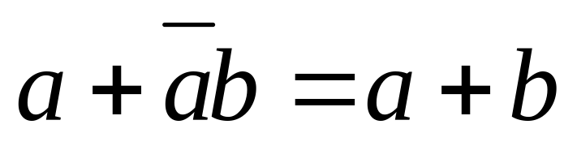
Assorbimento del complemento
Per la dimostrazione
  Usate la proprietà distributiva ed infine il complemento

Slide 24
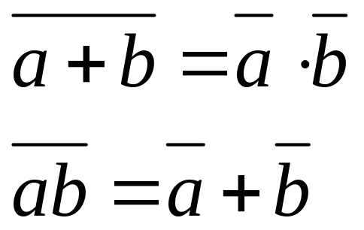
Teoremi di De Morgan
Per la dimostrazione
  Consideriamo ad esempio la prima: dovete dimostrare che a+b è il complemento dell’espressione al secondo membro. Per farlo applicate la definizione di complemento.

Slide 25
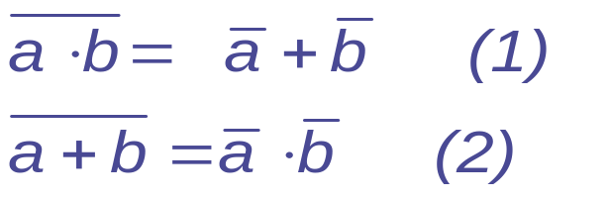
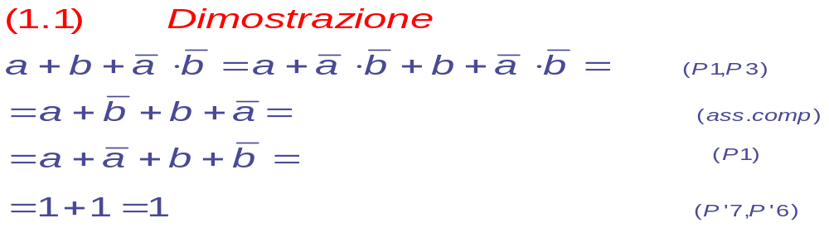
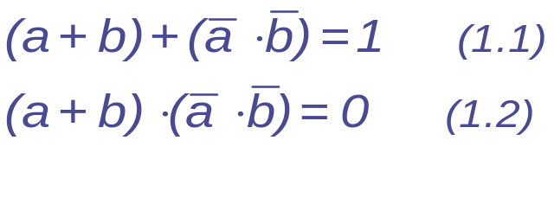
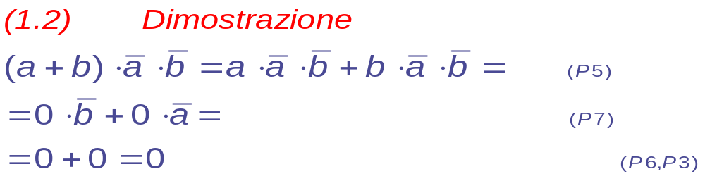
Teorema di De Morgan
La (2) vale per dualità

Slide 26
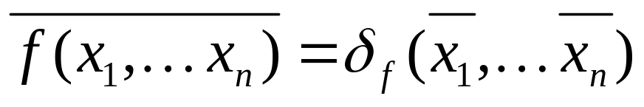
Teorema di Shannon
Il complemento di una funzione è ottenuto sostituendo ad ogni variabile il suo complemento e scambiando ogni funzione componente con la sua duale.
Generalizza De Morgan

Slide 27
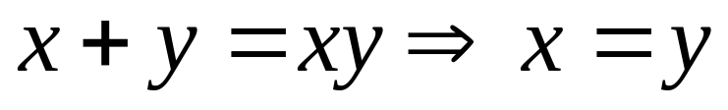
Un altro teorema
(1)
Per la dimostrazione:
  Si può dimostrare che sono vere entrambe le seguenti diseguaglianze x≥y e y≥x
  Conviene tenere presenti le seguenti diseguaglianze, sempre vere:
    a≥ab → x ≥ xy e y ≥ xy
    a+b≥a → x + y ≥ y e x + y ≥ x
  Per cui, se vale la (1)
    x ≥ xy = x+y ≥ y
    y ≥ xy = x+y ≥ x
    Si ha quindi x = y

Slide 28
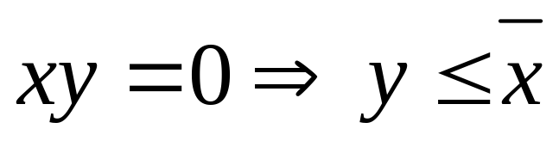

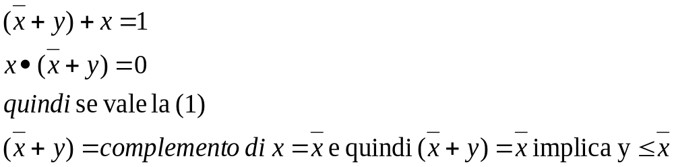
Proprietà del complemento
(1)
Per la dimostrazione
  Dimostrate che x è il complemento di
  Applicate la definizione della relazione d’ordine ≥
n.b. x≤y ⇔ x+y=y

Slide 29
Un ulteriore teorema
Se valgono le
x+y=a, xy=0
allora y è unico
Per la dimostrazione:
  Supponete che esistano due valori distinti z e y che soddisfano la proprietà indicata sopra. Moltiplicate membro a membro fino ad ottenere y=z

Slide 30
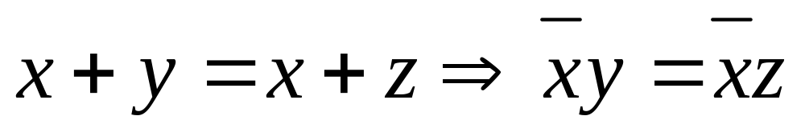
Principio di eliminazione
Per la dimostrazione
  Usate due volte la proprietà di assorbimento del complemento. Sfruttate la proprietà di unicità enunciata nel precedente lucido.

Slide 31
Principio di eliminazione
Nell’algebra di Boole non vale il principio di elimanzione:
x+y=x+z non implica necessariamente y=z !
L’implicazione vale se è verificata la condizione aggiuntiva xy=xz

Slide 32
Algebre notevoli
Le proprietà ed i teoremi dimostrati precedentemente si applicano a qualsiasi “porzione di realtà” che soddisfi gli assiomi dell’algebra astratta
Si individuano così
  l’algebra degli insiemi
  l’algebra della logica delle proposizioni
  l’algebra dei circuiti

Slide 33
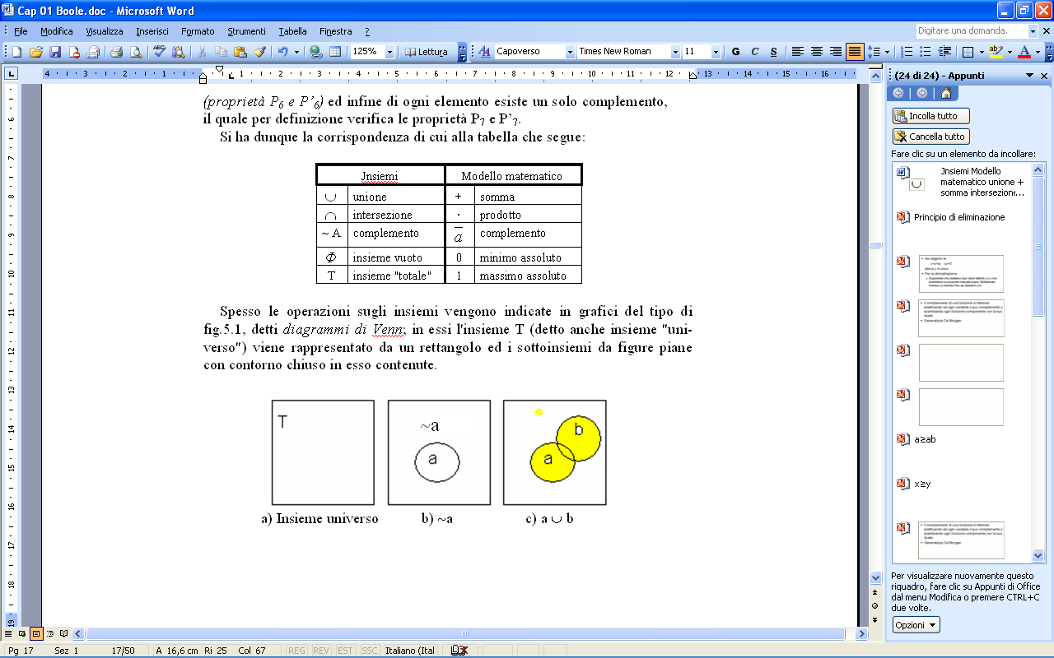
Algebra degli insiemi
I

Slide 34
Algebra degli insiemi (1/2)

Slide 35
Algebra degli insiemi (2/2)
Dati due insiemi A,B ∈ T,sono definite le operazioni di
    Unione (∪)
    Intersezione (∩)
    Complemento (~)
  la sestupla ‹K, ∪, ∩, ¬,Φ,T› è un’algebra di Boole.
    ove:
      K indica l’insieme delle parti di T
      Φ indica l’insieme vuoto
La relazione d’ordine ≤ equivale alla relazione di inclusione tra insiemi
A ∩ B
T
A ∪ B
A
B
a ∩ Φ= Φ
a ∪ T= T
Diagramma di Venn

Slide 36
Teorema di Stone
Ogni algebra di Boole è rappresentabile su un'algebra di insiemi.
Il modello degli insiemi (e equivalentemente i diagrammi di Venn) può essere assunto come strumento per verificare o dimostrare proprietà di una qualsiasi algebra di Boole.
Notes:
Analogia con la teoria degli Insiemi
Più di una analogia: l’Algebra di Boole e l’Algebra degli insiemi sono due strutture Omomorfe

Slide 37
Algebra della logica
L’insieme K={0,1} su cui siano definite le operazioni
    Disgiunzione (v)
    Congiunzione(^)
    Negazione (¬)
    ovvero la sestupla ‹K,v,^, ¬,0,1› è un’algebra di Boole.
v | 0 | 1
0 | 0 | 1
1 | 1 | 1
^ | 0 | 1
0 | 0 | 0
1 | 0 | 1
¬ | 0 | 1
 | 1 | 0

Slide 38
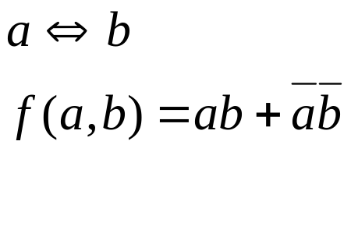
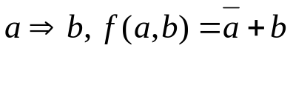
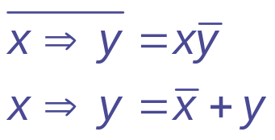
Algebra delle logica
Due funzioni notevoli nell’algebra delle proposizioni:
  Funzione equivalenza
  Funzione implicazione
Si dice che x implica y se e solo se dalla verità di x (antecedente) scaturisce necessariamente la verità di y (conseguente). In termini algebrici, essendo l’implicazione falsa se e solo se x è vera e y è falsa, applicando il Teorema di De Morgan, si ha

Slide 39


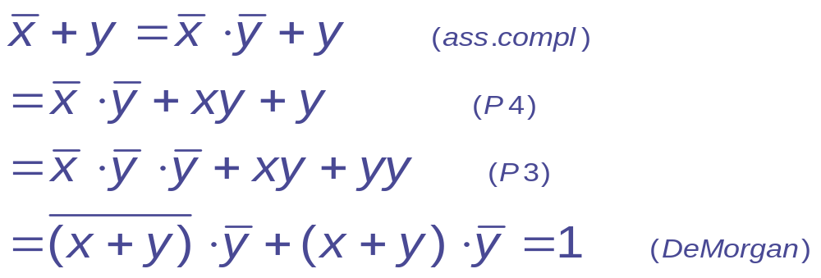


Algebra della logica
Se è vera, allora
        per le proprietà dell’equivalenza
l'implicazione è la relazione d'ordine nell'algebra della logica.

Slide 40
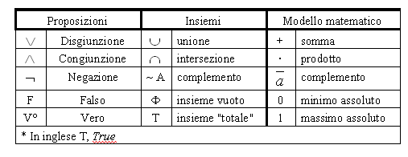
Considerando l’Algebra delle logica

Slide 41
Algebra dei circuiti
Associa i simboli “0” e “1” ai livelli logici “basso” e “alto”
Un circuito è descritto dalla funzione
    y = ƒ(x₁, x₂, ..., x_{n})
    dove: y=bit di uscita; x₁, x₂, ..., x_{n}=bit di ingresso

Slide 42
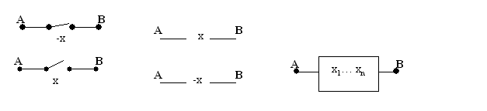
Algebra dei circuiti: reti bilaterali
    Rete bilaterale: la funzione di uscita è valutata tra due punti.

Slide 43
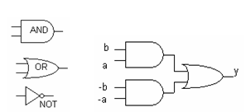
Algebra dei circuiti: reti unilaterali
    Rete unilaterale: il flusso di informazione procede in un unico senso (ingresso→uscita)

Slide 44
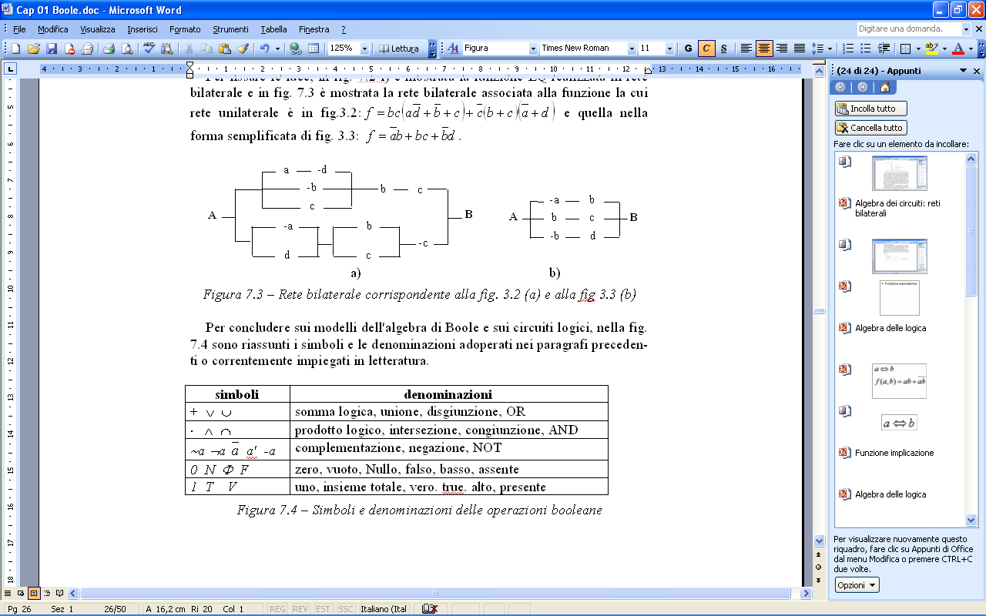
Algebra dei circuiti: esempio
Le reti possono essere interconnesse in
  Serie
  Parallelo
  Serie-Parallelo

Slide 45
Riassumendo
Nelle diverse algebre si utilizzano diversi simboli per definire le operazioni fondamentali ed il massimo e minimo
La tabella sottostante li riassume:

Slide 46
Forme Algebriche
L’importanza della forma
  La corrispondenza biunivoca è tra FORMA e CIRCUITO (e non tra una funzione e un circuito)
  Le eguaglianze notevoli e quelle derivate fra espressioni equivalgono a equivalenza funzionale fra CIRCUITI

Slide 47
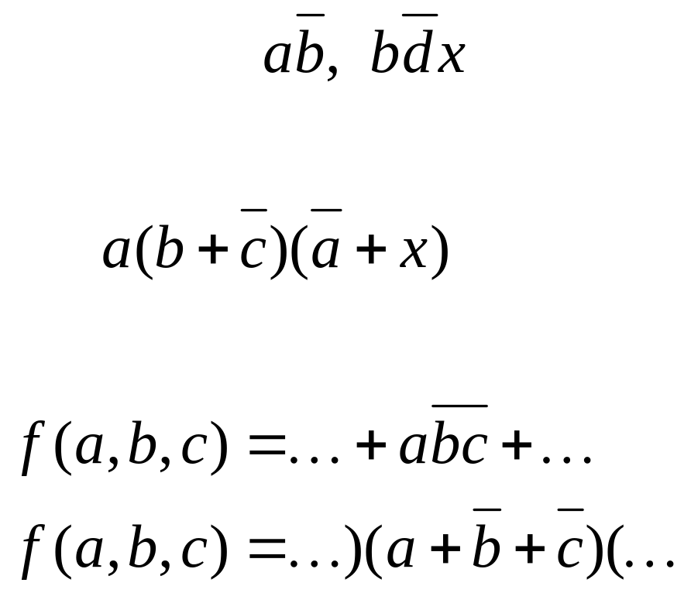
Ancora definizioni…
letterali
termine elementare (clausola)
fattore elementare
mintermine (P_{i})
maxtermine (S_{i})

Slide 48
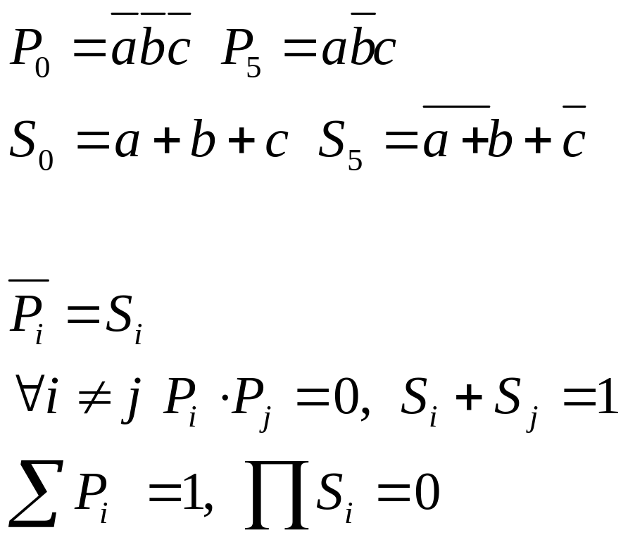
Mintermini e Maxtermini
(da de Morgan)

Slide 49
Tabelle di verità
Se l’algebra è finita, qualsiasi funzione può in linea di principio essere rappresentata mediante una tabella, definita tabella di verità

Slide 50


Tabelle di verità
Funzione algebrica
  Funzione definita in maniera tabellare per cui alla variabile dipendente sono associate tutte le possibili combinazioni delle n variabili indipendenti.
  ove:
    n=numero delle variabili indipendenti
    k=numero dei valori dell’algebra (ad es. k=2)
    N=numero totale di punti della funzione
    M=numero totale delle funzioni di n variabili
NB:d’ora in avanti si farà esclusivamente riferimento all’algebra primordiale (k=2)
numero delle ripetizioni di k valori su n posti
numero delle ripetizioni di k valori su N posti

Slide 51
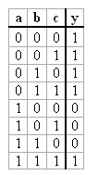
Tabelle di verità

Slide 52
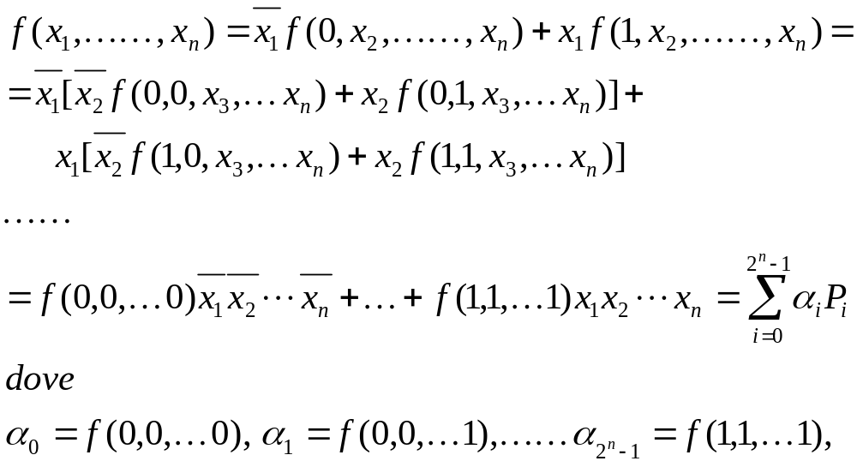
Forma normale di tipo P
Forma canonica: definisce univocamente la funzione
mintermini
“uscite” della funzione: sono gli ‘1’ e ‘0’ della tabella di verità, non sono variabili!

Slide 53
Forma normale di tipo P
Da quanto visto prima si deduce che una funzione di n variabili, assegnata mediante una tabella di verità, può essere espressa da una forma disgiuntiva di congiunzioni o, algebricamente, da una somma di prodotti.
Ciascun termine della somma è associato ad un "1" presente nella colonna della tabella ed è un prodotto delle n variabili, ciascuna delle quali nella forma negata o non a seconda che nelle colonne corrispondenti sia presente uno "0" o un "1".
Qualsiasi funzioni è pertanto “algebrica”.

Slide 54
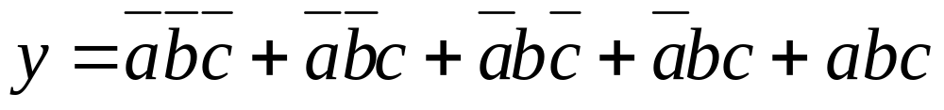
Forma Normale di Tipo P

Slide 55
Forma normale di tipo P
Viceversa, qualsiasi funzione algebrica può essere posta in forma normale P “aggiungendo” i letterali mancanti
Basta sviluppare tutte le operazioni fino ad ottenere una somma di prodotti
Le clausole che non siano mintermini (ovvero che non contengano tutti le variabili della funzione) possono essere moltiplicate per la somma di tutte le possibili clausole ottenibili con le variabili assenti

Slide 56
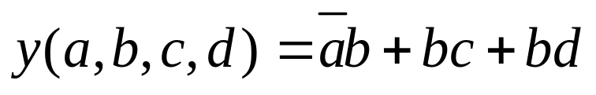
Il solito esempio
Partendo da

Slide 57
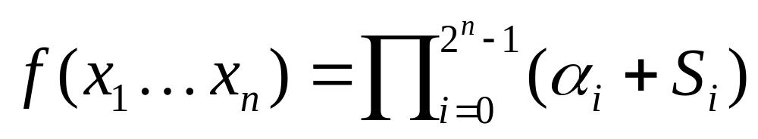
Forma normale di tipo S
Si può ottenere con il procedimento duale di quello usato per la forma di tipo P
In alternativa, si può negare la forma di tipo P e poi applicare de Morgan

Slide 58
Forma normale di tipo S
Una funzione di n variabili può essere espressa da una forma congiuntiva di disgiunzioni o, algebricamente, da un prodotto di somme.
Ciascun fattore del prodotto è associato ad uno 0 presente nella colonna della tabella ed è una somma delle n variabili, ciascuna delle quali nella forma negata o non a seconda che nelle colonne corrispondenti sia presente un 1 o uno 0.

Slide 59
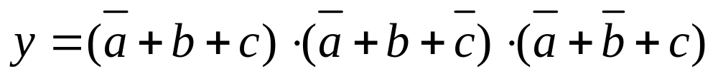
Forma Normale di Tipo S

Slide 60
Numero caratteristico
E’ la stringa ordinata di valori, tipica di ciascuna funzione, di lunghezza 2^{n} per funzioni di n variabili e coincidente con la colonna di "0" e "1" nella tabella di verità
L'insieme dei numeri caratteristici delle funzioni di n variabili, costituisce ancora un'algebra di Boole (con le operazioni effettuate “bit a bit”)

Slide 61
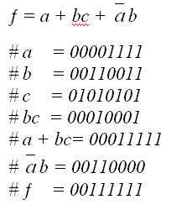
Numero caratteristico
(1)
Per provare che è vero, partire dalla (1) e ricavare la forma P. Dopodiché controllare gli 1 della tabella.

Slide 62
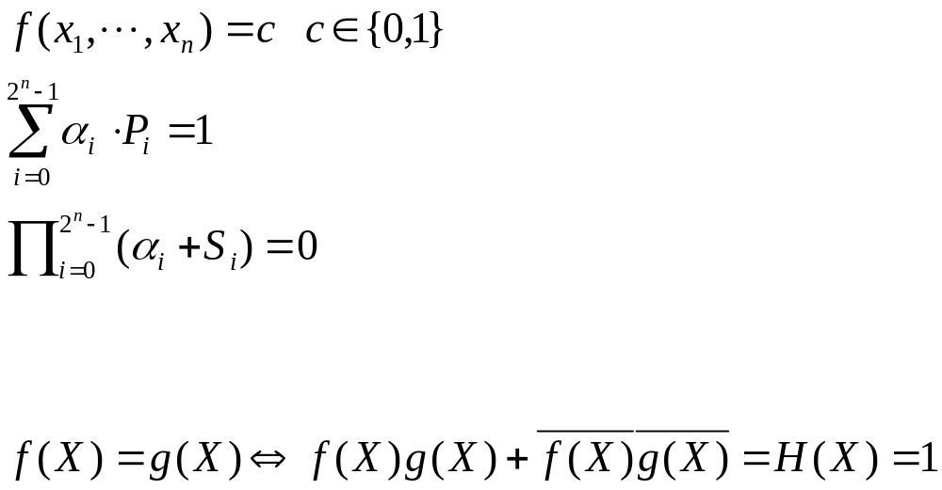
Equazioni booleane
Una funzione booleana di questo tipo può essere ridotta ad una somma di mintermini o prodotto di maxtermini a seconda che c sia 1 o 0
c=1: In questa forma, si vede che l’equazione è soddisfatta per qualsiasi combinazione di variabili che renda un P_{i}=1
c=0: In questa forma deve invece essere S_{i}=0
Nel caso più generale in cui c non sia una costante, ci si riconduce ad uno dei casi precedenti osservando che:

Slide 63
Funzioni incompletamente specificate
E’ possibile non assegnare il valore di una funzione booleana per alcune n-uple di valori delle sue variabili
  Il valore può essere irrilevante ai fini del funzionamento del sistema
  Può esserci una dipendenza tra le variabili che esclude alcune combinazioni

Slide 64
Funzioni incompletamente specificate
Si parla pertanto di “punti di non specificazione” o don’t care
Due funzioni si dicono compatibili se assumono gli stessi valori, eccetto al più i punti di non specificazione.

Slide 65
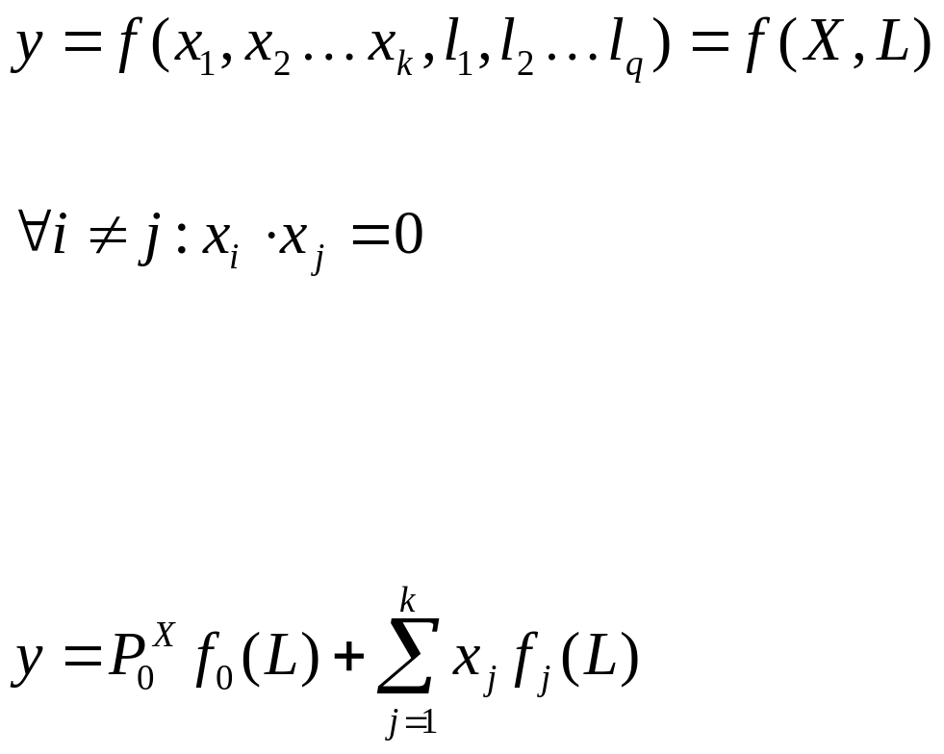
Un caso notevole
Se per una funzione y del tipo
si può assumere sempre la seguente condizione di vincolo
ovvero se al più un ingresso x è alto alla volta, allora la funzione può essere “linearizzata”, ovvero scritta come somme di termini dipendenti solo da L, “pesati” sulle singole x_{i}
E’ il caso, ad esempio, di un multiplexer lineare

Slide 66
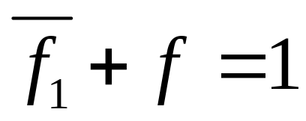
Implicanti di una funzione
Un implicante di f è una funzione f₁ tale che
Nell’insieme degli implicanti di f, definiamo implicante primo, o principale, un implicante che a sua volta non implichi nessun altro implicante.

Slide 67
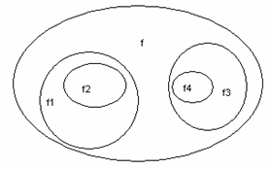
Implicanti di una funzione
Un’interpretazione insiemistica:
  Tutti i sottoinsiemi di f sono suoi implicanti
  Solo f₁ ed f₃ sono implicanti primi

Slide 68
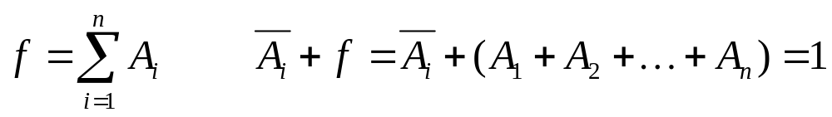
Proprietà degli implicanti (1/2)
La clausola di una funzione f in forma normale di tipo P è un suo implicante
Una clausola B ne implica un’altra A se e solo se B contiene tutti i letterali di A
La somma di due clausole di ordine n che contengono n-1 letterali uguali ed in cui un letterale dell'una sia il complemento di quello dell'altra è la clausola di ordine n-1 formata dai letterali comuni (detta consenso).

Slide 69
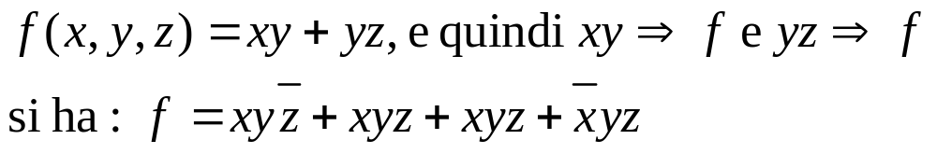
Proprietà degli implicanti (2/2)
Ad una funzione può essere aggiunto un suo implicante senza alterarne il valore
A è un implicante di f se e solo se nella prima forma canonica di f sono presenti tutti i mintermini aventi A come fattore
  Infatti, se A è un implicante, lo si può aggiungere ad f, per poi espanderlo in mintermini (facendo comparire anche le variabili assenti in A)
  Se, viceversa, sono presenti tutti i mintermini aventi A come fattore, essi possono essere raccolti in modo da far apparire A come clausola di f.

Slide 70
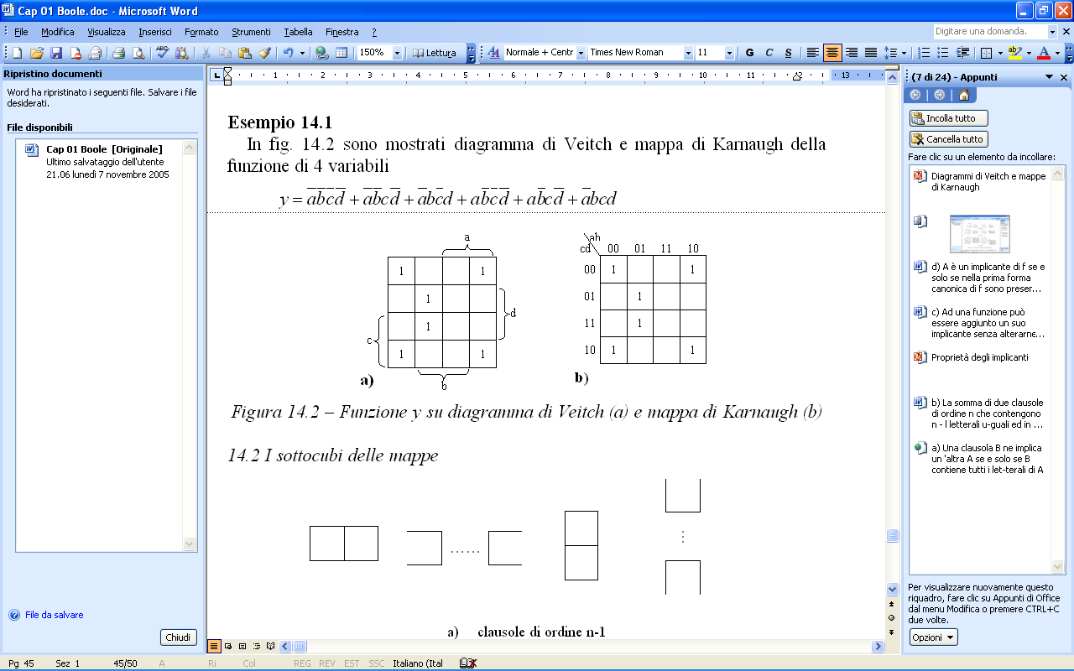
Diagrammi di Veitch e mappe di Karnaugh
a | b | c | Y
0 | 0 | 0 | 1
0 | 0 | 1 | 0
0 | 1 | 0 | 0
0 | 1 | 1 | 1
1 | 0 | 0 | 1
1 | 0 | 1 | 0
1 | 1 | 0 | 0
1 | 1 | 1 | 0
ab
c

Slide 71
Diagrammi di Veitch e mappe di Karnaugh
Le mappe di Karnaugh sono una rappresentazione “tabellare” delle funzioni booleane, alternativa alla tabella di verità
Consentono di individuare facilmente “consensi” nell’espressione algebrica

Slide 72
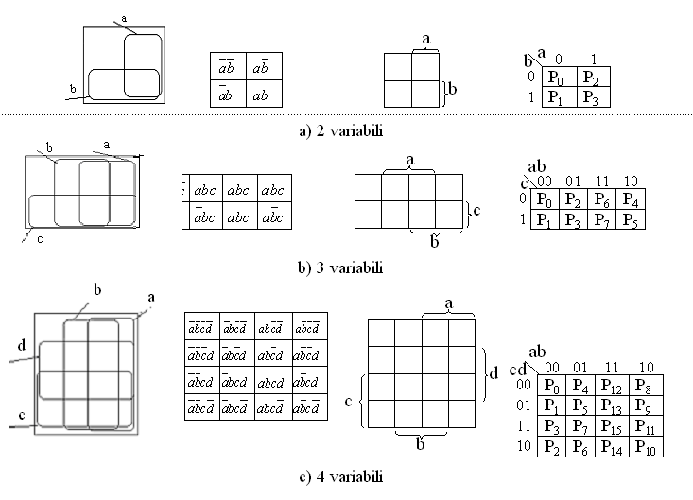
Diagrammi di Veitch e mappe di Karnaugh

Slide 73
Diagrammi di Veitch e mappe di Karnaugh

Slide 74
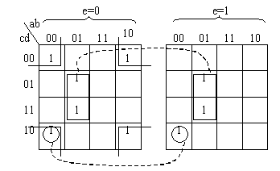
Diagrammi di Veitch e mappe di Karnaugh
Possono essere usate anche per funzioni di 5 o 6 variabili, perdendo tuttavia l’efficacia e l’immediatezza della rappresentazione

Slide 75
Proprietà notevoli
I mintermini che si oppongono in una sola variabile sono adiacenti e quindi le coppie di quadratini adiacenti rappresentano clausole di ordine n-1;
Le clausole di ordine n-1 (n≥2) che si oppongono in una sola variabile sono ancora adiacenti e quindi le “quadruple” rappresentano clausole di ordine n-2;
Le “ottuple” (n≥3) rappresentano clausole di ordine n-3.
Le clausole sono anche dette “cubi”, o “sottocubi”
Maggiore è la dimensione del sottocubo, minore l’ordine (numero di letterali) della clausola
I sottocubi di area massima rappresentano gli implicanti primi della funzione

Slide 76

Diagrammi di Veitch e mappe di Karnaugh
Due modi per rappresentare la stessa funzione:

Slide 77
Diagrammi di Veitch e mappe di Karnaugh
Due modi per rappresentare la stessa funzione:

Slide 78

Diagrammi di Veitch e mappe di Karnaugh
Mappe per funzioni in forma S

Slide 79

Funzioni di due variabili
Esistono 16 funzioni diverse di due variabili:

Slide 80

Funzioni di due variabili
contraddizione

Slide 81


Funzioni booleane “generalizzate”
Si può vedere come un’unica funzione a più uscite
Notes:
In particolare, la F potrebbe essere un vettore di funzioni elementari (AND, OR, NOT)

Slide 82




Funzioni booleane “generalizzate”: esempi

Slide 83


Funzioni NAND e NOR
NAND
NOR
De Morgan

Slide 84

Funzioni NAND e NOR
NAND e NOR non godono della proprietà associativa
NAND
NOR

Slide 85


Funzioni NAND e NOR
E’ possibile ottenere una AND e una OR tramite NAND e NOR
E’ possibile ottenere una NOT tramite NAND e NOR
NAND
NOR

Slide 86
Funzioni NAND e NOR
Riassumendo, le NAND permettono di ottenere una NOT, una AND e, usando De Morgan, una OR
Similmente per la NOR
Ricordiamo che {AND,OR,NOT} è un insieme funzionalmente completo, quindi →
{NAND} e {NOR} sono due
insiemi funzionalmente completi

Slide 87



Proprietà di NAND e NOR
Una NAND di prodotti è uguale alla NAND delle variabili indipendenti.
(Duale) Una NOR di somme è uguale alla NOR delle variabili indipendenti
Una OR di NAND è uguale alla NAND delle variabili indipendenti.
(Duale) Una AND di NOR è uguale alla NOR delle variabili indipendenti
Una AND è uguale ad una NOR di NAND.
(Duale) Una OR è uguale ad una NAND di NOR

Slide 88
Forme NAND e NOR di una funzione
Una forma elementare di tipo P si trasforma in una forma NAND a due livelli operando come segue:
  tutti gli operatori si trasformano in NAND, rispettando le priorità;
  le clausole costituite da un solo letterale vengono negate.
Dualmente per la forma di tipo S

Slide 89
Generalizzando…
Se le γ_{n} sono funzioni invece che letterali, la proprietà precedente può essere generalizzata
Una forma con operatori AND e OR a n livelli che abbia come ultimo livello una OR (AND) si trasforma in una forma NAND (NOR), operando come segue:
  tutti gli operatori si trasformano in NAND (NOR) rispettando le priorità;
  tutti i letterali che costituiscono variabili di funzioni di livello complementare dispari si negano.
Notes:
Applicando la proprietà precedente per le forme elementari, ƒ si trasforma in una forma NAND di NAND negando le γ_{i} che siano letterali (livello complementare 1) e generando una NAND fra le γ_{ij} altrimenti; a sua volta, ciascuna delle γ_{ij} è una OR sulla quale si può applicare iterativamente il ragionamento di cui sopra.
Dualmente, se l'ultimo livello è costituito da una AND, il procedimento si applica iterativamente ottenendo una forma NOR.
La regola esposta è di validità generale e comprende quindi come caso particolare anche le forme a uno o due livelli.

Slide 90
Forme NAND e NOR di una funzione
Una forma con operatori AND e OR a n livelli che abbia come ultimo livello una OR (AND) si trasforma in una forma NOR (NAND) ad n+1 livelli, operando come segue:
  si aggiunge una NOR (NAND ) finale che complementa le uscite;
  tutti gli operatori si trasformano in NOR (NAND) rispettando le priorità;
  tutti i letterali che costituiscono variabili di funzioni di livello complementare dispari si negano.

Slide 91


Esempio 1

Slide 92

Esempio 2

Slide 93

Esempio 3
c
Notes:
Fai il circuito

